Slide 1
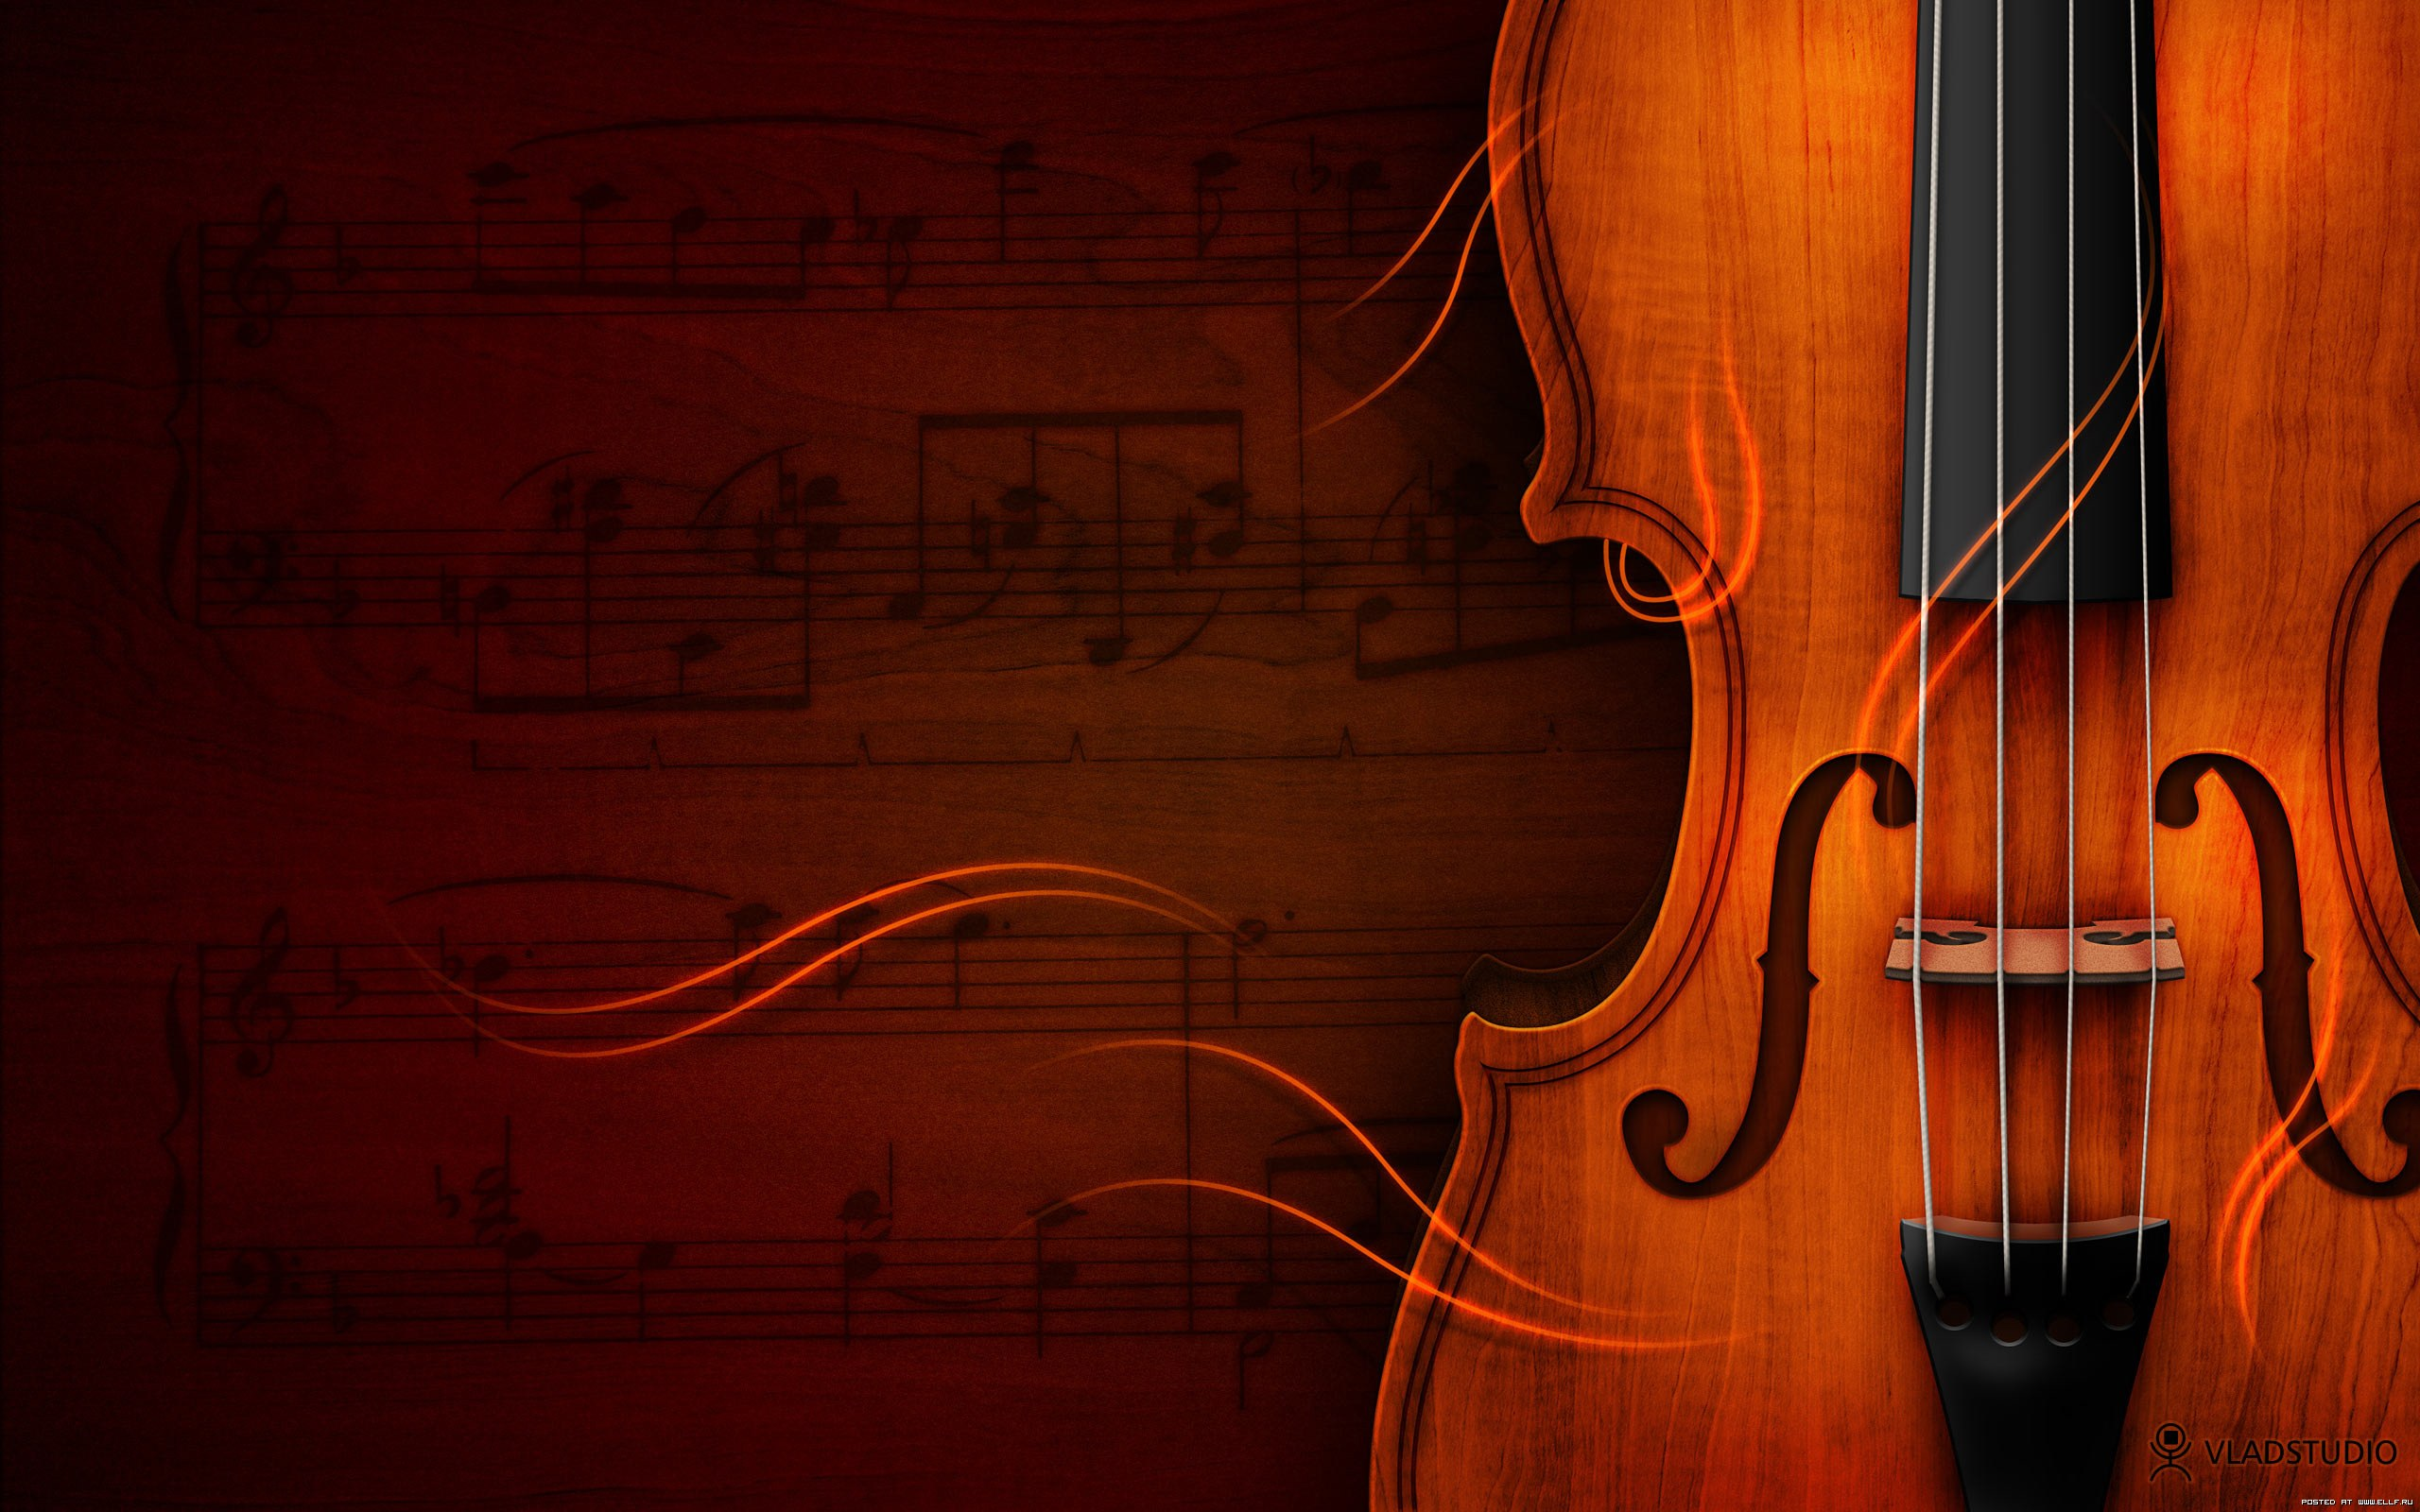
Педагогическая
технология развития эмоциональной отзывчивости на музыку
у старших дошкольников
(А.Г.Гогоберидзе)

Slide 2
Цель педагогической технологии:
Развитие эмоциональной отзывчивости детей старшего дошкольного возраста на музыку в процессе слушания

Slide 3
Этапы педагогической технологии:
I ЭТАП: Подбор музыкального репертуара для слушания детьми старшего дошкольного возраста
II этап: Разработка конспектов по слушанию музыки с детьми старшего дошкольного возраста и реализация их в работе с воспитанниками.

Slide 4
Условия реализации технологии.
1. Активное взаимодействия воспитателя и музыкального руководителя.
2. Оснащение развивающей среды соответствующим оборудованием и атрибутами.
3. Соблюдение правил слушания музыкальных произведений с детьми старшего дошкольного возраста.

Slide 5
Правила слушания музыкальных произведений с детьми старшего дошкольного возраста.
1. Обязательное сохранение алгоритма слушания музыкальных произведений с детьми старшего дошкольного возраста.
2. Использование интеграции искусств для развития эмоциональной отзывчивости к музыке.

Slide 6
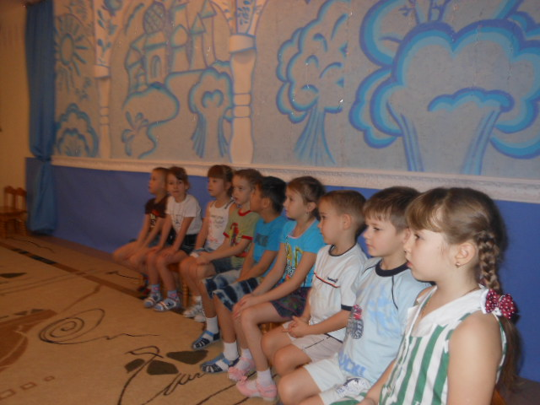
Алгоритм слушания музыкальных произведений с детьми старшего дошкольного возраста:
Первоначальное слушание музыкального произведения, знакомство с ним, погружение в него.

Slide 7
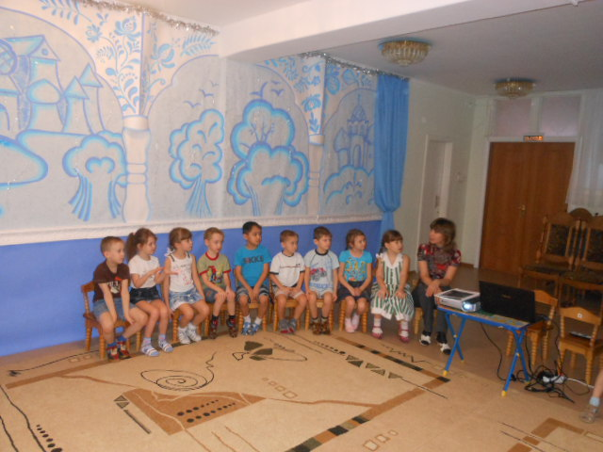
Повторное слушание с последующим музыкальным анализом, разбором впечатлений.
Закрепление представлений о прослушанной музыке, готовность рассуждать о ней.

Slide 8
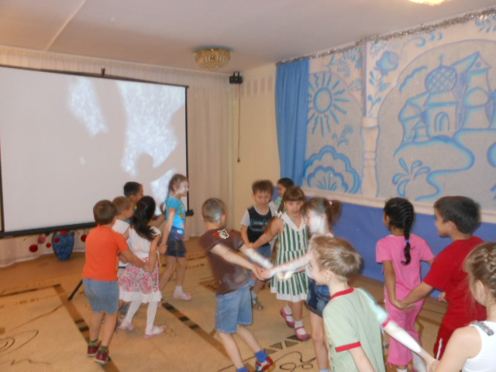
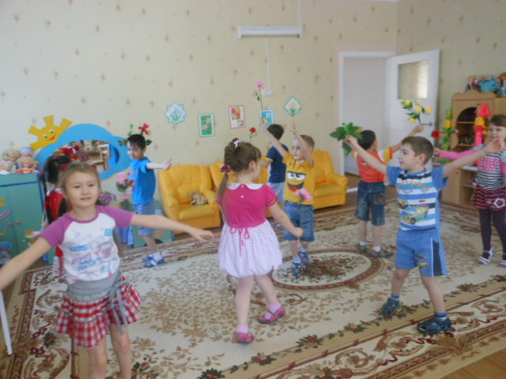
Создание условий для выражения ребенком результатов музыкального восприятия в игровой, танцевальной деятельности.

Slide 9
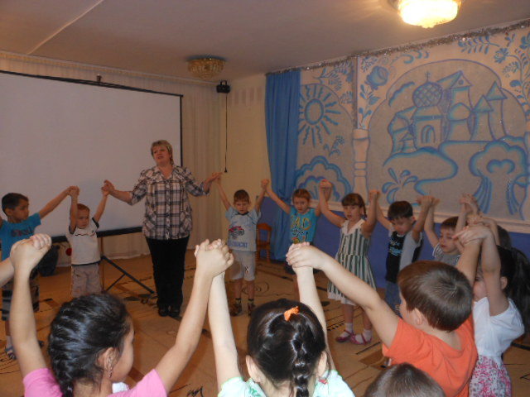
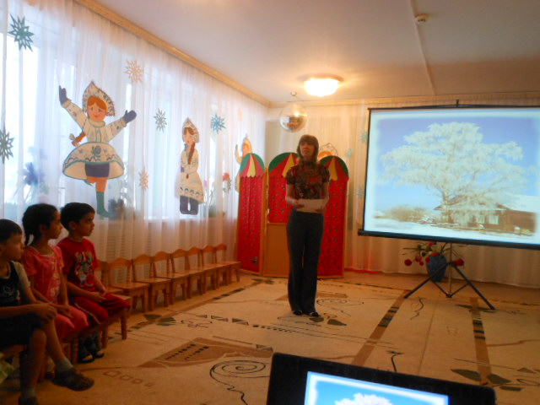
Музыкальная гостиная
«Заколдован невидимкой, дремлет лес под сказку сна…»

Slide 10
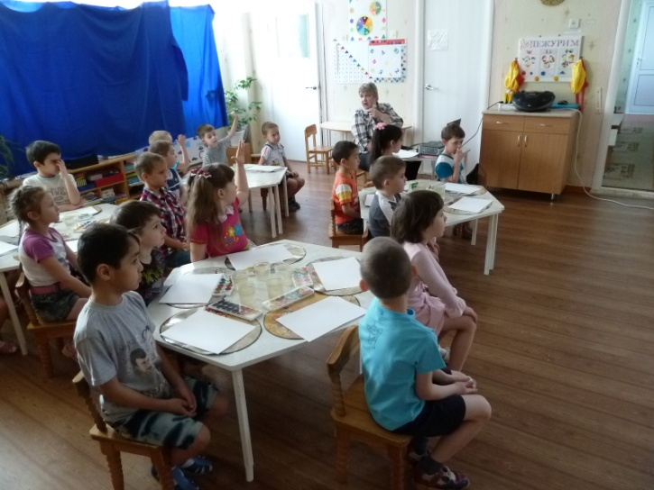
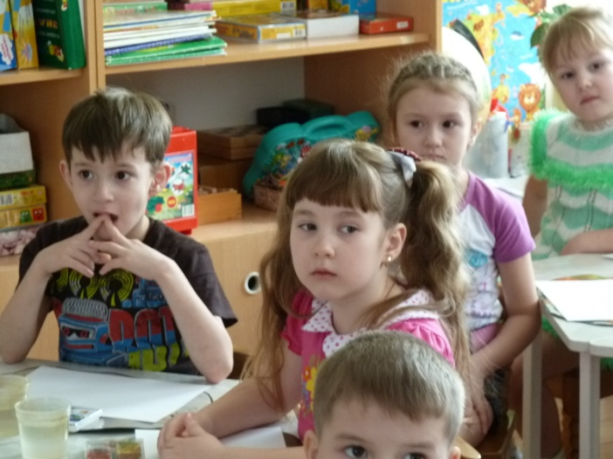
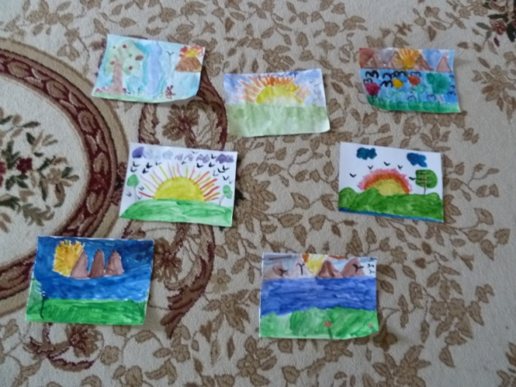
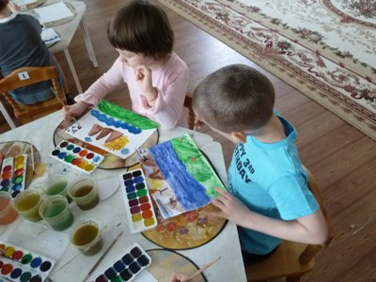
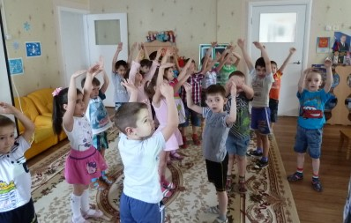
Интегрированное занятие
«Утро в сосновом бору»

Slide 11
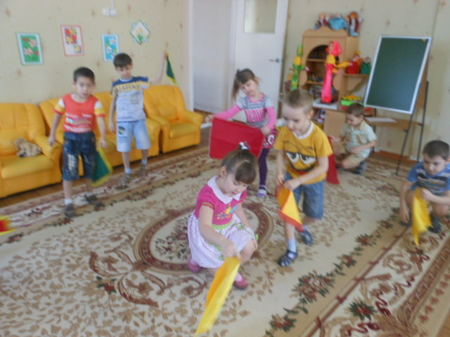
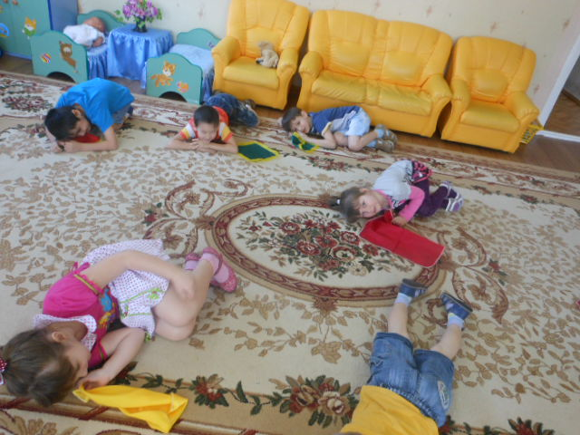
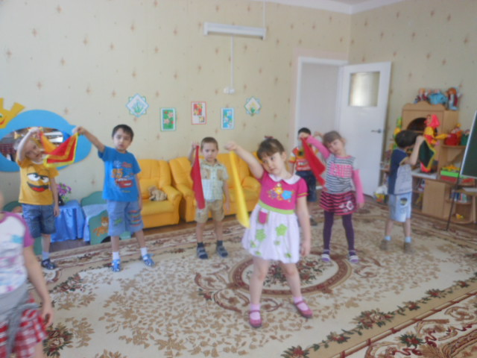
Цикл занятий «Времена года»
А. Вивальди
Двигательная импровизация «Осенние листья»

Slide 12
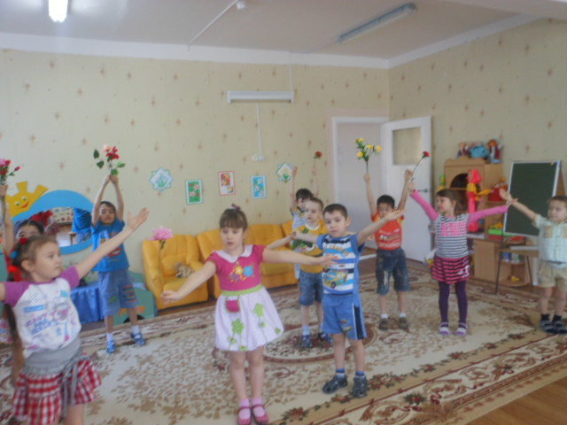
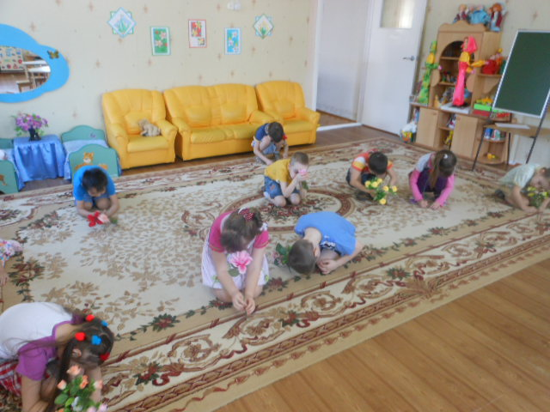
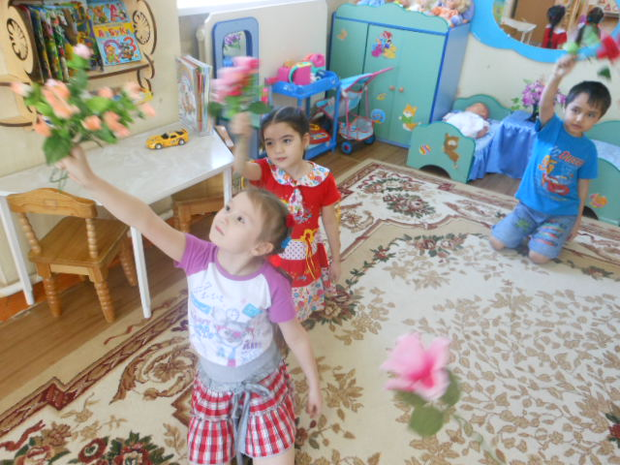
Цикл занятий «Времена года»
А. Вивальди
Двигательная импровизация «Вальс цветов»

Slide 13
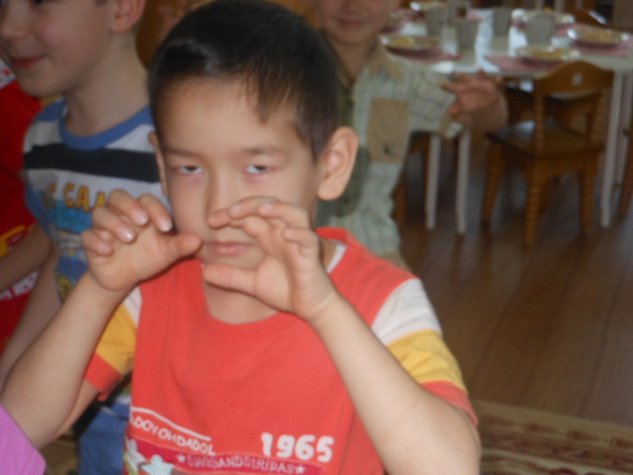
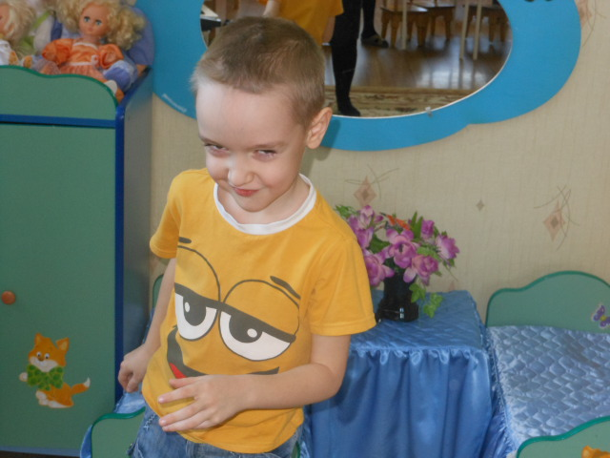
Доминантное занятие «Картинки с выставки»
М. Мусорский
Пластический этюд «Злой колдун»

Slide 14
Предполагаемый результат реализации технологии: - Дети более увлеченно слушают классическую музыку - Более глубокими и содержательными становятся высказывания детей об эмоциональном и образном содержании музыки, активный словарь пополнится новыми словами - Самостоятельно создают пластические этюды и танцевальные композиции - Определяют характер музыки ,передают словами возникший образ от прослушанного произведения, отражают свои впечатления в рисунке, движении, пластике - Знают и называют произведения цикла, альбома одного композитора, - Активно участвуют в инсценировках , музыкальных постановках, музыкальных гостиных

